Slide 1
Физиология секреторных клеток

Slide 2
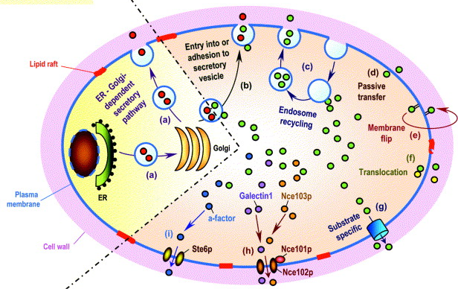
Секре́ция (secretio; лат. «отделение», «выделение»)
комплекс процессов выработка синтеза и/или выведения из клетки секретов.
Как механизм регуляции клеточного объема, осмотического давления и выведения компонентов метаболизма секреция характерна для клеток всех типов.

Slide 3
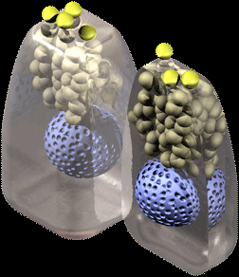
Специализированные для секреции больших объемов веществ клетки называются секреторными.
Тип секрета, его объем и способ выведения обусловливают особенности структурной организации этой клетки.

Slide 4
К секреторным клеткам относят в первую очередь клетки экзо— и эндокринных желез, различные эпителиоциты, производные нейроэктодермы и гепатоциты.
Существуют также переходные типы:
  миоэндокриноциты
  нейросекреторные клетки;
  нейроэпителиальные эндокринные клетки трахеи и кишки.

Slide 5
Несмотря на большое разнообразие железистых клеток и вырабатываемых ими секретов, самые общие черты процессов секреции являются едиными.
Секреция — это очень сложный процесс, в котором принимают участие и ядро и основные органоиды клетки — эндоплазматическая сеть, комплекс Гольджи, митохондрии, рибосомы и лизосомы.
Поэтому для всех, железистых клеток характерно сильное развитие комплекса Гольджи и эндоплазматической сети и большое число митохондрий.

Slide 6
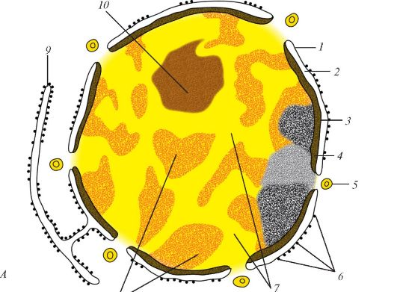
Ядра секреторных клеток богаты хроматином и имеют хорошо развитый ядрышковый аппарат.
В процессе интенсивной секреции размеры и форма ядра и ядрышек изменяются.

Slide 7
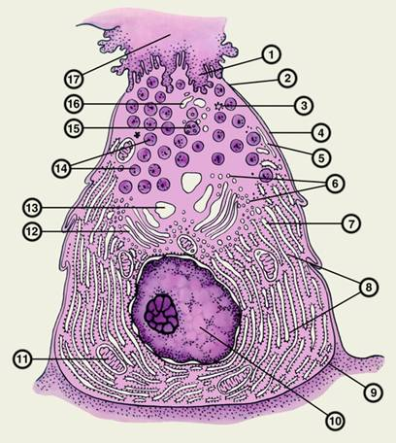
Строение секреторной клетки
Ацинарные клетки имеют гетерополярное расположение органоидов и ядра по продольной оси.
В базальной части клетки расположены гранулярная эндоплазматическая сеть.
Ядро и митохондрии, ориентированные в апикально-базальном направлении; над ядром находится сетчатый аппарат, или комплекс Гольджи;
Апикальный конец клетки занят каплями готового секрета — зимогена.
Апикальная поверхность покрыта микроворсинками.

Slide 8
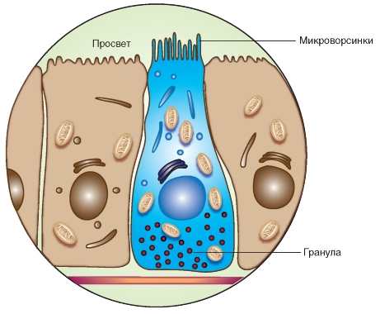
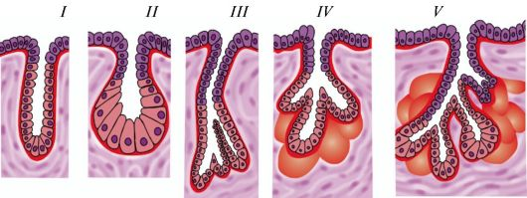
Большинство секреторных клеток объединены в многоклеточным железы, но некоторые функционируют поодиночке.

Slide 9
Различают внешнюю и внутреннюю секрецию (экзогенную и эндогенную). Соответственно и секреторные железы разделяют на экзо- и эндокринные.
Секре́ция вне́шняя (син. секреция экзокринная) —секреция, при которой выделяемые клетками вещества (например, желудочный сок, слюна, семенная жидкость, молоко) по выводным протокам поступают на поверхность тела или органа и в полые органы (например, в желудочно-кишечный тракт, в мочеполовую систему).
Секре́ция вну́тренняя (incretio; син.: инкреция — устар., секреция эндокринная) — секреция с выделением секрета (гормона) во внутреннюю среду организма (в кровь или лимфу).

Slide 10
Типичными эндокринными железами являются
щитовидная,
паращитовидная,
надпочечники,
гипофиз,
островки Лангерганса в поджелудочной железе,
половые железы.
Эндокринные железы вырабатывают гормоны (тироксин, инсулин, адреналин, норадреналин, вазопрессин, окситоцин, стероиды и др.)

Slide 11
Типичными экзокринными железами являются
слюнные железы,
ацинарные клетки поджелудочной железы,
многочисленные мелкие железы пищеварительной, дыхательной и половой систем,
железы молочные,
железы вырабатывающие яды,
а также разнообразные железы насекомых, выделяющие шелк, воск, лаки и различные пахучие и едкие вещества.

Slide 12
Виды выделяемых секреторными клетками продуктов
Секрет - продукт внутриклеточного синтеза.
Экскрет - конечный продукт жизнедеятельности клетки, подлежащий удалению.
Рекрет - продукт, поглощаемый клеткой и выделяемый из нее в неизмененном виде.

Slide 13
Выделяемым из клетки секретом могут быть любые по химической природе вещества
Существует секреция
белков,
пептидов,
углеводов,
липидов,
АТФ,
ионов,
газов,
феромонов,
воды,
коллоидов,
кислот,
моноаминов,
индоламинов,
ацетилхолина и т. д.

Slide 14
Секретируемые вещества (секреты) разнообразны по химической природе и функциям
Секрет клеток серозных оболочек (плевра, суставные сумки, перикард и т. д.) предохраняет поверхность органов от высыхания, удаляет посторонние частички и создаёт условия для скольжения поверхностей суставов, листков плевры и т. п.
Секреты, выделяемые в желудочно-кишечный тракт, содержат ферменты, осуществляющие расщепление пищевых веществ.
Регуляторные функции в организме выполняют гормоны, многие медиаторы, ионы и т. д.
Феромоны регулируют внутривидовые отношения.

Slide 15
Существует разделение типов секреции по способу выхода секрета из клетки.

Slide 16
Секре́ция мерокри́нная
(греч. meros часть + krinō отделять; син. Секре́ция морфостатическая)
секреция, происходящая без повреждения гландулоцита например.
У экзокринных желез мерокринная секреция носит фазный характер, включая период активной секреции и период «покоя», на протяжении которого идет усиленный синтез продуктов секреции.
В эндокринных железах, наоборот, синтез секрета обычно сопровождается его выделением без каких-либо существенных признаков накапливания внутри клетки.
Таким путём происходит, например, выделение гормонов, медиаторов, пищеварительных ферментов, слюны.

Slide 17
Мерокриновая секреция бывает двух видов в зависимости от механизма выхода секрета через апикальную мембрану:
через отверстия, образующиеся при контакте секреторной гранулы с апикальной мембраной.
через мембрану, не меняющую свою структуру.

Slide 18
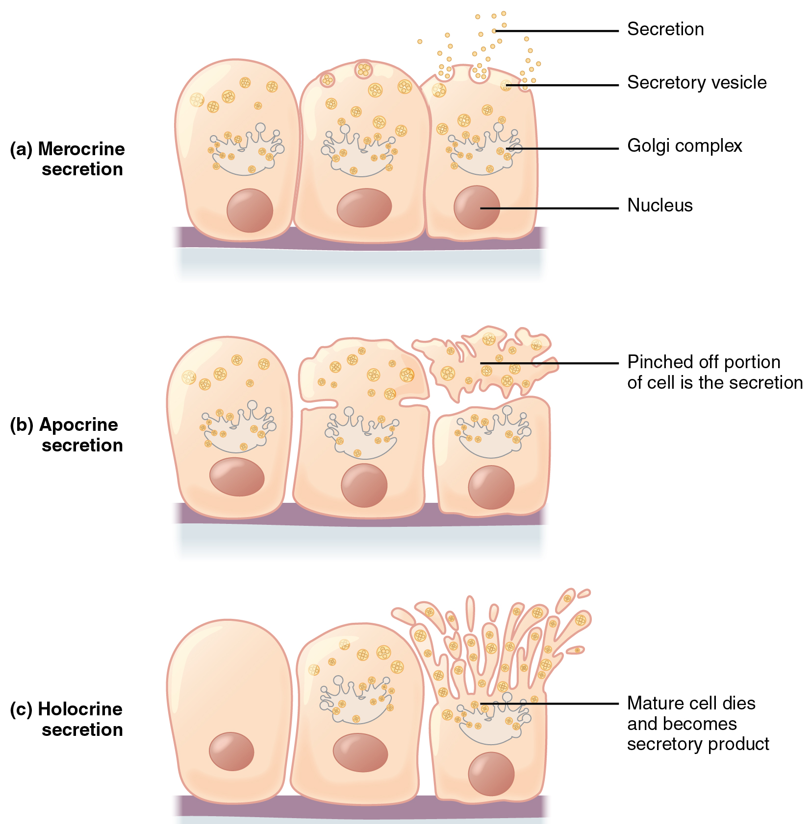

Slide 19
Секре́ция апокри́нная
(греч. apokrinō отделять; син. Секре́ция морфокинети́ческая, греч. morphē форма + kinētos движущийся, подверженный изменениям)
при выходе секрета в просвет железы разрушается только верхняя (апикальная) часть секреторной клетки при сохранении ее способности к восстановлению и дальнейшему функционированию,
Этот тип свойствен анальным и молочным железам, большим потовым железам подмышечной впадины, щитовидной железе, коже половых органов и т. д.

Slide 20
Апокриновая секреция
Микроапокриновый тип секреции ограничивается набуханием и отрывом микроворсинок от железистой клетки.
Макроапокриновый тип секреции – характеризуется усиленным вхождение воды в набухающую железистую клетку, при этом, верхушка клетки вместе со скапливающимися в ней гранулами или каплями секрета булавовидно вздувается, а затем либо лопается, либо отшнуровывается.

Slide 22
Секре́ция голокри́нная
(греч. holos весь + krinō отделять; син. Морфонекротическая секреция)
когда ядро и органоиды претерпевают дегенеративные изменения и все содержимое клетки превращается в секреторный продукт, клетка при этом погибает и отторгается. В этом случае секреторный цикл совпадает с жизненным циклом клетки.
Такой тип секреции имеет место в клетках сальных желез, в большей части слизистых клеток, в сетчатой зоне надпочечников, разрушение тромбоцитов в тромбоцитарно—фибриновой пробке.

Slide 24
Секре́ция паралити́ческая
— непрерывная секреция, наступающая после денервации железы.

Slide 25
Секреторный цикл
В всякой железы различают фазу продукции (биосинтеза) секрета и фазу его выделения.
Иногда термином «Секреция» обозначают только эту последнюю фазу цикла.
В некоторых железах обе фазы протекают одновременно, в других же — разделены во времени, т. к. регулируются разными механизмами, особыми для каждой из них.

Slide 26
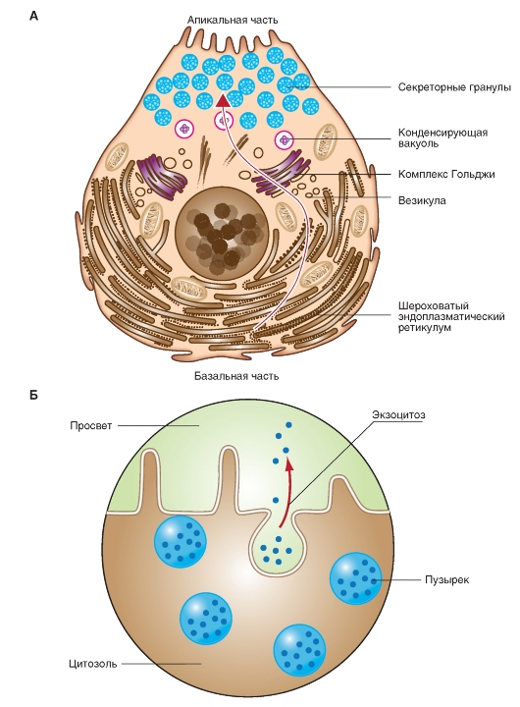

Slide 27
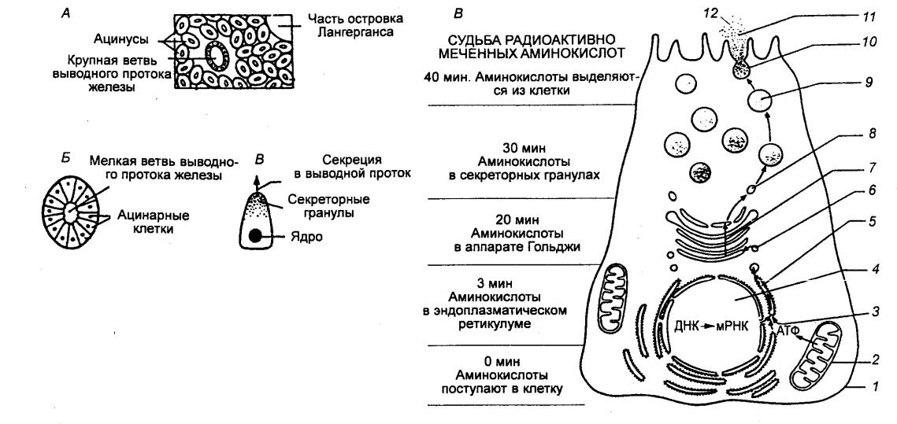

Slide 28
Механизм секреции
1— аминокислоты поступают из крови в клетку через плазматическую мембрану в результате активного транспорта: к рибосомам их доставляет тРНК,
2 — мРНК выходит из ядра, связывается с рибосомами и инициирует синтез белка,
3 —аминокислоты используются для синтеза белков, которые с помощью своих сигнальных последовательностей связываются с эндоплазматическим ретикулумом и проинкают в него,
4 —пузырьки, отделяющиеся от эндоплазматического ретикулума, переносят белки к аппарату Гольджи,
5 — белки проходят через аппарат Гольджи,
6 — секреторная гранула (пузырек Гольджи), отпочковывающаяся от аппарата Гольджи,
7 — зрелая секреторная гранула содержит концентрированные ферменты в неактивной форме («зимогены»),
8— экзоцитоз(слияние секреторных гранул с плазматической мембраной и выделение зимогенов в выводной проток).

Slide 29
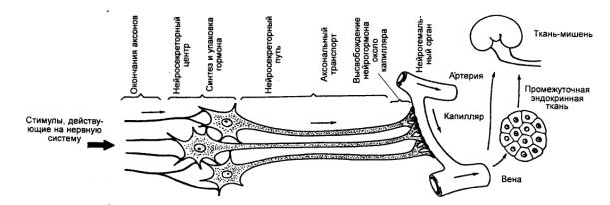
Нейросекреторной клетки гипоталамуса

Slide 30
Нейросекреторной клетки гипоталамуса
Синтез первичного нейросекрета происходит на противоположной аксону стороне.
По мере образования гранулы нейросекрета перемещаются по аксону благодаря наличию постоянного тока аксоплазмы от центра к периферии со скоростью от 1 до 4,5 мм в сутки.
Достигнув окончания отростка, нейросекрет выделяется либо по мерокриновому, либо по апокриновому типу.
Нейросекреторные клетки по мере функционирования стареют и заменяются новыми.

Slide 31
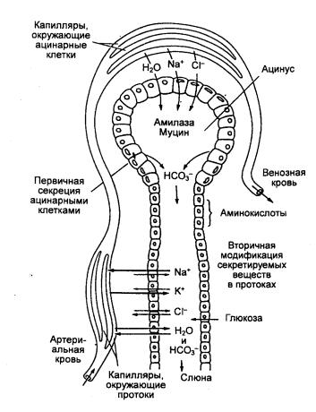

Slide 32
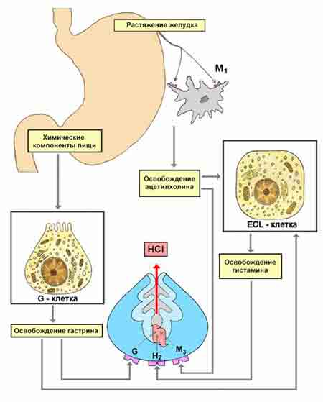

Slide 33
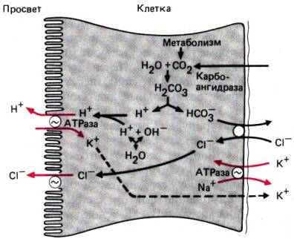
Секреция HCI обкладочной клеткой.

Slide 34
Гастрин в течение нескольких часов пребывания пищи в желудке стимулирует секрецию желудочного сока
GPR - Gastrin-Releasing Peptide.
SIH - соматостатин.
CGRP calcitonin gene-related peptide.

